Slide 1




Slide 2
Back-end
Criptografia

Slide 3

Criptografia
É sobre Comunicação Segura
Estabeler confiança entre duas partes
Princípios:
Confidencialidade
Integridade
Autenticação
Não-repúdio

Slide 4
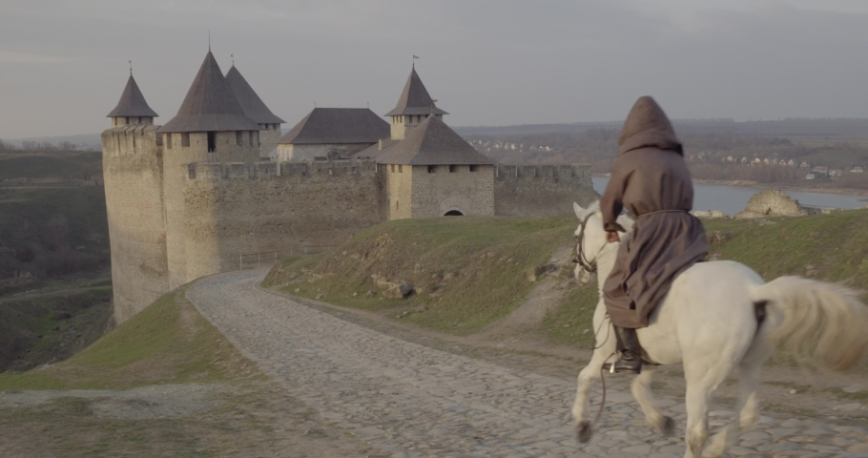
Princípios:
Confidencialidade
Integridade
Autenticação
Não-repúdio

Slide 5
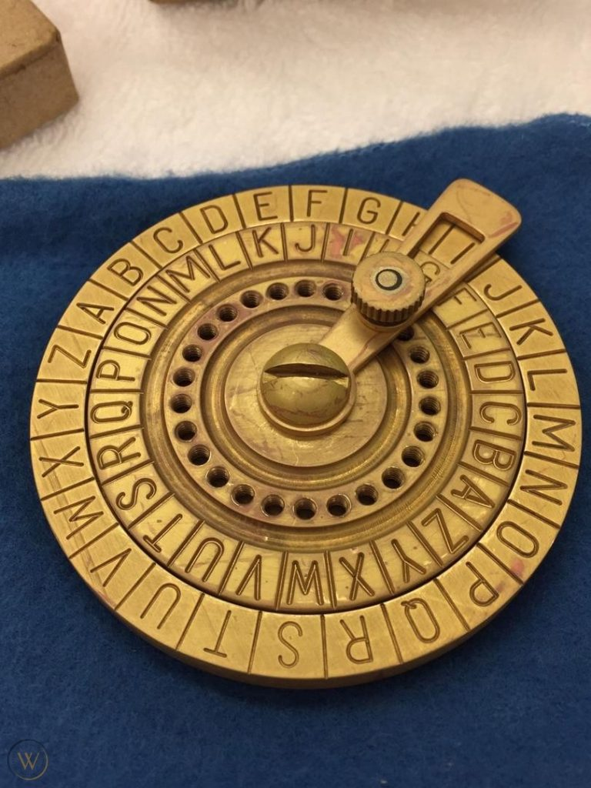
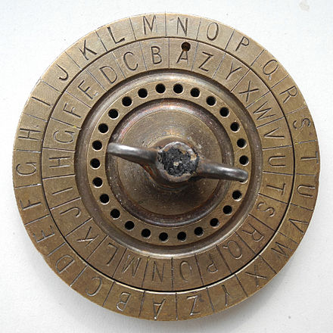
Cifra de Caesar

Slide 6
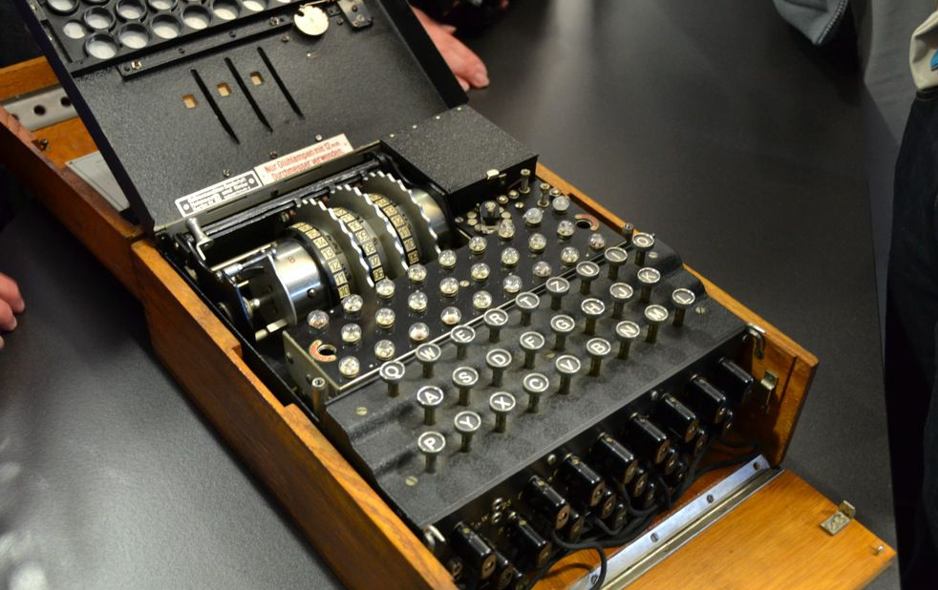
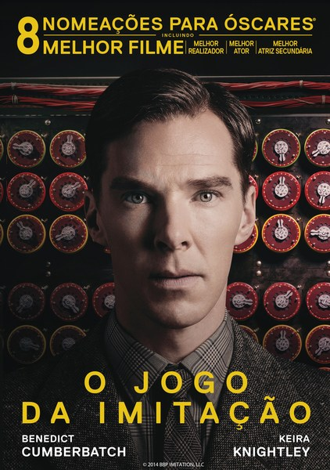
Enigma

Slide 7
Back-end
Teoria da Informação

Slide 8
Teoria da informação
Uma mesma informação pode ser representada de mais de uma forma.
Por exemplo: “137” ou “Cento e Trinta e Sete”
A informação é abstrata. A representação é concreta.
Na criptografia trabalhamos com a representação.

Slide 9
Ofuscação
Um procedimento secreto para transformer dados de forma que não possam ser entendidos. Junto com um procedimento também secreto para recuperar a informação original.
É a origem da criptografia.
Exemplo: A Cifra de Caesar

Slide 10

Ofuscação
Não trás segurança. Uma vez que o procedimento seja descoberto, todas as mensagens secretas do passado podem ser decifradas.
Exemplo: Blue-ray
09 F9 11 02 9D 74 E3 5B D8 41 56 C5 63 56 88 C0

Slide 11
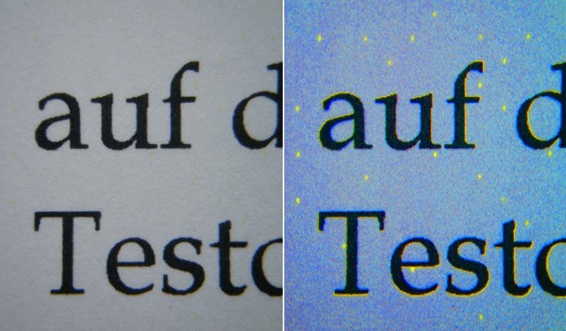
Esteganografia
Uma forma de ocultar informação de forma que ela não seja notada. Muito comum com fotos. Não trás segurança.
Exemplo: Impressora

Slide 12
Back-end
Criptografia simétrica

Slide 13
Criptografia Simétrica
Uma cifra simétrica é um par de procedimentos (E e D) em que é possível encriptar uma mensagem M com uma chave K, gerando um texto cifrado C indistinguível de aleatório, e é possível reverter apenas com conhecimento da chave K.
Ou seja:
E(M, K) = C
D(C, K) = M

Slide 14
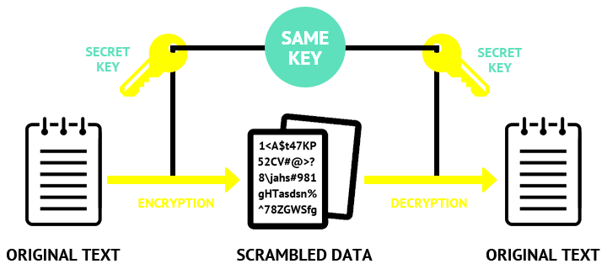
Criptografia Simétrica

Slide 15
Propriedades
Mesmo se você souber a mensagem original e a mensagem cifrada, não é possível deduzir a chave.
A mesma chave pode ser reutilizada para muitas mensagens.
Os procedimentos são publicamente conhecido. Eles são alvo de muita pesquisa.
Se você descartar a chave, é impossível recuperar a mensagem original.
Exemplo: AES-CBC

Slide 16
Back-end
Hash

Slide 17

Função de sentido único
É um procedimento que é fácil de ser realizado. Mas dado apenas o resultado do procedimento é muito difícil reverter.

Slide 18
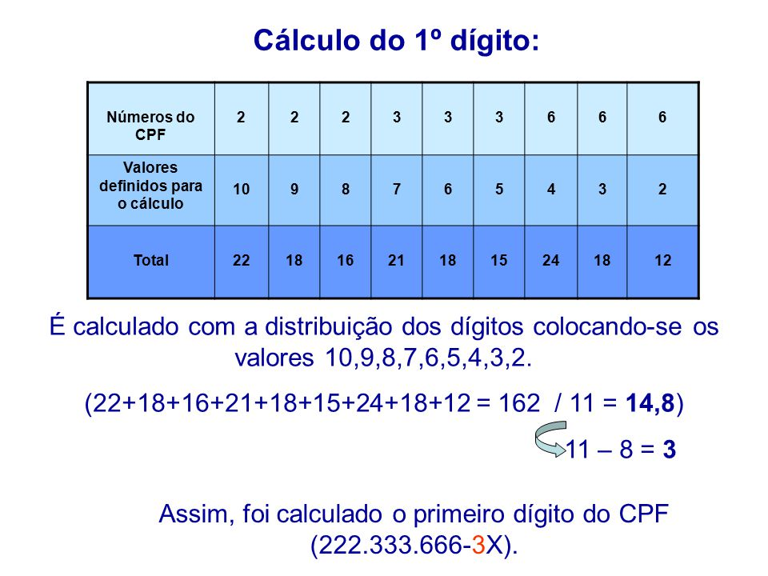

Slide 19
Hash criptográfico
Para uma mensagem M é possíve calcular H(M) rapidamente.
Dado um H(X), não é possível descobrir quem é X.
H(X) é indistinguível de dados aleatórios.
Não é possível encontrar X e Y tais que H(X) = H(Y).
Exemplo: SHA-256.
Uma aplicação: Verificar integridade ou posse.

Slide 20
Back-end
Assinatura Digital

Slide 21
Assinatura Digital
Um procedimento de assinar e um procedimento de verificar.
A assinatura é calculada a partir do Hash da mensagem e de uma chave secreta. Esta assinatura não revela nada sobre a mensagem original.
De posse da mensagem original, da assinatura e da chave é possível verificar se a assinatura é legítma.
Uma modificação na mensagem invalida a assinatura.
Exemplo: HMAC

Slide 22
Assinatura Digital Assimétrica
Usa uma chave privada para assinar e uma chave pública para verificar. A chave pública é divulgada abertamente.
Apenas aquele que possui a chave privada pode assinar.
Qualquer um consegue validar uma assinatura.
Muito comum em documentos.

Slide 23
Back-end
Princípios da Criptografia

Slide 24
Princípios:
Confidencialidade
Integridade
Autenticação
Não-repúdio

Slide 25


Guilherme Bernal
CTO da Cubos
www.cubos.academy

